Slide 1


第三章 继承优良传统 弘扬中国精神

Slide 2


目
第一节 中国精神的传承与价值
第二节 以爱国主义为核心的民族精神
录
第三节 以改革创新为核心的时代精神

Slide 3

第一节 中国精神的传承与价值
重精神是中华民族的优秀 传统
中国精神是兴国强国之魂
中国精神是民族精神和时 代精神的统一

Slide 4
一、重精神是中华民族的优秀传统
对物质生活与精神生活 的相互关系有独到的理 解
中国古人对理想的不懈 追求
重精神
对道德修养和道德教化 的重视
重视人生境界和理想人 格

Slide 5
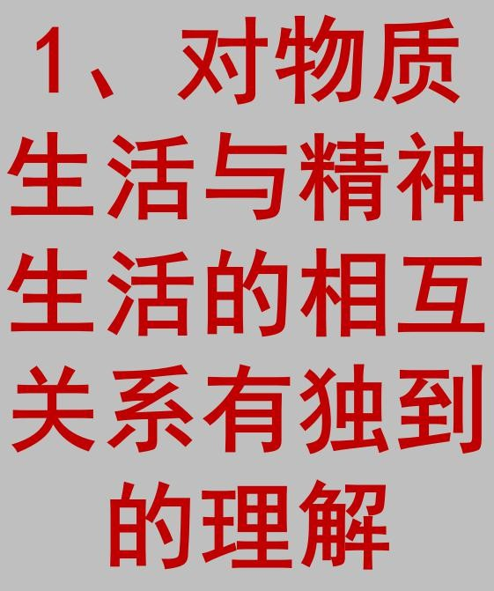
（一）中华民族重精神的具体表现
不义而富且贵，于我如浮云。
一箪食，一瓢饮，在陋巷，人 不堪其忧，回也不改其乐。
见利思义、以义制利、先义后 利的义利观
导欲、节欲的理欲观

Slide 6
孔子言“杀身成仁”
孟子讲“舍生取义”
墨家崇尚“兼爱”
“为天地立心，为生 民立命，为往圣继绝 学，为万世开太平”
2、中国古 人对理想的 不懈追求

Slide 7
将“立德”置于“三不朽”（立 德、立功、立言）之首
提倡“改过”、“慎独”、“重 行”、“内省”、“自讼”、“ 居敬”等修养方法
家庭教化、学校教化、乡里教化 等教化方法
3、对道德 修养和道德 教化的重视

Slide 8
见贤思齐焉，见不贤而内自 省也
儒家推崇“君子”、“圣人 ”的理想人格
道家推崇逍遥于天地间的“ 真人”、“至人”
近代梁启超呼吁“新民”的 理想人格
4、重视人 生境界和 理想人格

Slide 9






（二）中国共产党继承
和弘扬中华民族优秀传统
革命战争时期
党提出“全心全 意为人民服务”
改革开放以来
新的历史起点
物质文明和精神文 _{的根本宗旨} 明一起抓；着力培
育“四有”新人
习近平总书记明确 指出民族复兴不仅 表现为经济腾飞， 更要有中国精神

Slide 10

二、中国精神是兴国强国之魂
以爱国主义为核心的民族精神
中国精神
以改革创新为核心的时代精神

Slide 11

二、中国精神是兴国强国之魂
实现民族复兴的精神引领
凝聚中国力量的精神纽带（中国道路、中国精神、 中国力量）
提升综合国力的重要保障（软实力和硬实力）

Slide 12

三、中国精神是民族精神和时代精神的统一
民族精神：是指一个民族在长期共同生活和社 会实践中形成的，为本民族大多数成员所认同的价 值取向、思维方式、道德规范、精神气质的总和。
它集中体现了一个民族在一定的自然环境和社 会历史条件下生存和发展的独特方式，反映了一个 民族的心理特征、文化传统、精神风貌，是一个民 族赖以生存和发展的精神支柱。

Slide 13

时代精神：是在新的历史条件下形成和发展 的，体现民族特质并顺应时代潮流的思想观念、 行为方式、价值取向、精神风貌和社会风尚的 总和，是一种对社会发展具有积极影响和推动 作用的集体意识。

Slide 14
民族精神和时代精神的关系
民族精神为时代精神提供生长根基和发展动力，是 时代精神形成的重要基础和依托。
时代精神则是民族精神的时代性体现，牵引着民族 精神的发展方向，并赋予民族精神以时代内涵。
民族精神曾经也是时代精神，时代精神终有一日会 沉淀为民族精神。

Slide 15

第二节 以爱国主义为核心的民族精神
民族精神的基本内容
爱国主义及其时代价值
新时期的爱国主义
做忠诚的爱国者

Slide 16



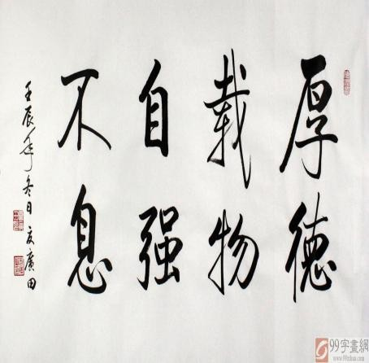
一、民族精神的基本内容
团结统一
爱好和平
勤劳勇敢
自强不息
根植于中华大 | 中华各民族间 | 贯穿于中华民 | 中华民族生
地，深深印在 | 以和为贵、携 | 族社会生活各 | 生不息的力
中国人的民族 | 手共进，与世 | 个领域，鲜明 | 量源泉，体
意识中，是中 | 界其他民族友 | 体现了中华民 | 现了中华民
华民族的立身 | 好交往、休戚 | 族的民族性格 | 族勇于进取
之本。 | 与共。 | 和道德精神。 | 的精神境界。

Slide 17
二、爱国主义及其时代价值
（一）爱国主义的科学内涵
爱国主义体现了人民群众对自己祖国的深厚感情，反映 了个人对祖国的依存关系，是人们对自己故土家园、种 族和文化的归属感、认同感、尊严感与荣誉感的统一。
爱国主义是调节个人与祖国之间关系的重要道德要求、 政治原则和法律规范，也是民族精神的核心。
爱国主义是历史的、具体的，不同历史条件和文化背景 下所形成的爱国主义，具有不同的内涵和特点。

Slide 18

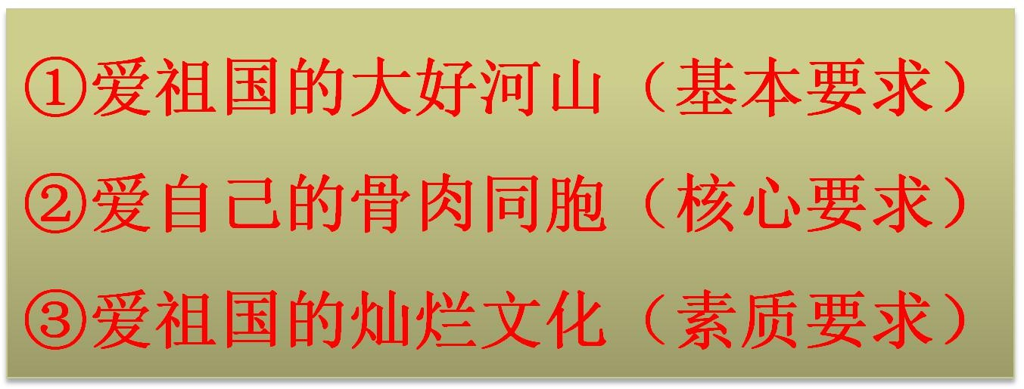
爱国主义的具体表现
①爱祖国的大好河山（基本要求）
②爱自己的骨肉同胞（核心要求）
③爱祖国的灿烂文化（素质要求）
18

Slide 19



（二）爱国主义的时代价值
维护祖国统一和民族团结的纽带
实现中华民族伟大复兴的动力 实现人生价值的力量源泉

Slide 20

三、新时期的爱国主义
（一）爱国主义与经济全球化
经济全球化是当今时代发展的重要趋势。它的发展使 世界各国在经济上的联系日益密切，同时影响到世界各国 的政治和文化，对爱国主义也提出了挑战。
在经济全球化条件下，要大力弘扬爱国主义，以宽广 的眼界观察世界，以积极理性的姿态参与经济全球化进程。 同时要正确处理爱祖国与关爱世界、为祖国服务与尽国际 义务、维护世界和平与促进共同发展的关系。

Slide 21


正确把握经济全球化与爱国主义的关系

Slide 22

（二）爱国主义与爱社会主义
爱国主义与爱社会主义具有一致性。在当代 中国，爱国主义体现在对社会主义中国的热爱 上，这是每一个公民必须坚持的立场和态度。 爱国主义与爱社会主义的统一是中国历史发展 的必然结果。

Slide 23

（三）爱国主义与拥护祖国统一
爱国主义与拥护祖国统一也是一致的，这 不仅是对生活在中国大陆的中国公民的要求， 而且是对全体中华儿女包括港澳台同胞以及海 外侨胞的基本要求。

Slide 24

四、做忠诚的爱国者
坚持一个中国原则
推进两岸交流合作
推进 祖国统一
促进两岸同胞 团结奋斗
反对“台独” 分裂图谋

Slide 25
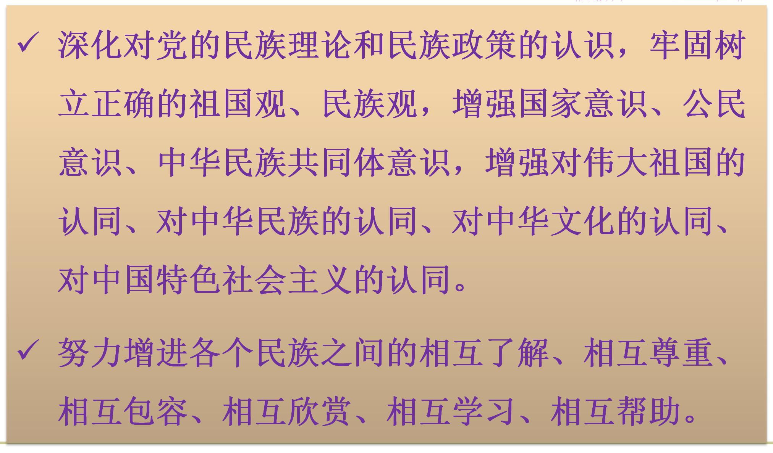
（二）促进民族团结

Slide 26

（二）促进民族团结
认清“藏独”和“疆独” 等各种分裂主义势力的险恶用 心和反动本质，坚持原则、明 辨是非，不信谣、不传谣，不 受分裂分子挑拨煽动，不参与 违法犯罪活动，与破坏民族团 结的行为作坚决斗争。

Slide 27

（三）增强国家安全意识
确立总体 国家安全 观
履行维护 国家安全 的义务
增强国防 意识
增强国家安全意识

Slide 28
以改革创新为核心的时代精神
第三节
一、时代精神及其主要体现
二、改革创新的重要意义
三、做改革创新的实践者

Slide 29

一、时代精神及其主要体现
时代精神是民族精神的时代性表达，体现了社会在 一定历史时期的思想观念、价值取向、精神风貌和 社会风尚。
改革创新精神既是对中华民族革故鼎新优良传统的 继承弘扬，也是中国人民在改革开放伟大实践中体 现出来的精神品格和精神特征。改革是破除社会主 义发展障碍、激发社会发展活力的引擎，创新则是 民族进步的灵魂、国家兴旺发达的动力。

Slide 30
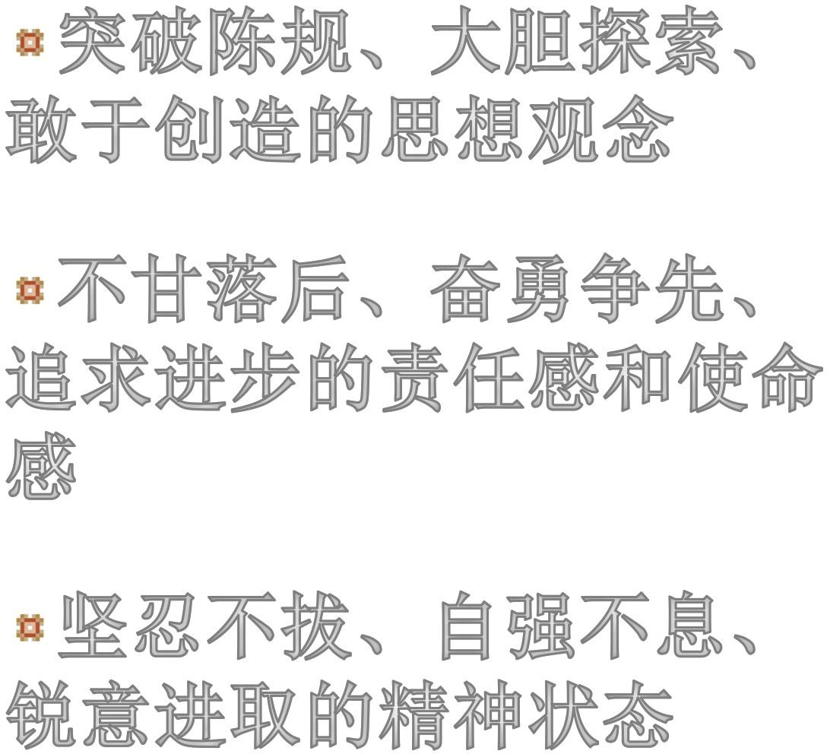

时代精神的具体体现

Slide 31

二、改革创新的重要意义
进一步解放和发展生产力的必 然要求
全面深化改革、推动经济社会 全面发展的重要条件
建设社会主义创新型国家的迫 切需要

Slide 32

三、做改革创新的实践者
（一）树立改革创新的自觉意识
（二）培养改革创新的责任感
（三）增强改革创新的能力本领

Slide 33
（一）树立改革创新的自觉意识
突破陈规 大胆探索未 以创新创 陋习的自 知领域的信 造为目标 觉意识 心和勇气 的志向
改革创新的自觉意识

Slide 34

（二）培养改革创新的责任感
改革创新表现为一种不甘落后、奋勇争先、 追求进步的责任感和使命感，是推动社会发展进 步的动力源泉。
当代大学生政治创新创造的人生时期，理当 培养起以改革创新推动社会进步，在改革创新中 奉献服务社会、实现人生价值的崇高责任感和使 命感。

Slide 35
（三）增强改革创新的能力本领
基础
扎实系统的专业知识
能力 本领
培养创新型思维方式
前提
积极投身实践
关键

Slide 36

思 考题
1．中国精神的主要内容是什么？如何弘扬中国 精神？
2．在经济全球化条件下为什么要弘扬爱国主义 精神？
3．新时期的爱国主义有哪些主要内容？如何做 一个忠诚的爱国者？
4．结合自身实际，谈谈大学生应如何真正成为 改革创新的生力军。
36

